Slide 1

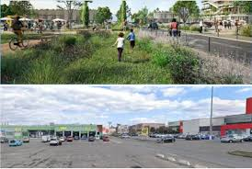

APPEL À MANIFESTATION D’INTÉRÊT (AMI)
Pour la redirection écologique des zones commerciales d’entrée de ville
Service aménagement et habitat – Direction de la transition énergétique et des territoires
6 mars 2026

Slide 2





Contexte d’intervention :
Feuille de route urbanisme

Slide 3

Quel est l’objet de cet appel à manifestation d’intérêt ?
- Cet AMI propose un accompagnement des territoires à la définition d'une stratégie de mutation des zones commerciales dans un objectif de mixité fonctionnelle intégrant les enjeux de sobriété foncière, d'efficacité énergétique, de diversification des usages, de décarbonation des mobilités, de renaturation des espaces.
- Il s’agit de financer des études externalisées.
-> La Région devra être associée à l’élaboration des cahiers des charges.
A la différence du plan de transformation soutenu par l’Etat qui ciblait des zones encore très dynamiques (La Valentine, Plan de Campagne, Grasse, Sisteron, etc.), l’AMI régional porte prioritairement sur les zones commerciales :
Situées en entrée de ville ;
A dominante commerce de détail ;
De taille moyenne (entre 30 et 200 établissements) ;
Et en déprise économique (taux de vacance et chiffres d’affaires en baisse).

Slide 4
Quels objectifs doivent intégrer les études prospectives ?
Inciter à la mixité fonctionnelle de ces espaces périphériques tout en conservant leur vocation commerciale mais selon des modalités plus durables ;
Optimiser l’usage des surfaces artificialisées dans une logique de sobriété foncière et d’intensification des usages ;
Améliorer l’intégration de ces zones dans le tissu urbain, notamment en repensant et en diversifiant les mobilités ;
Adapter le territoire aux enjeux environnementaux et climatiques ;
Améliorer la qualité paysagère et architecturale des entrées de ville.

Slide 5
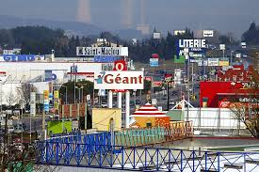
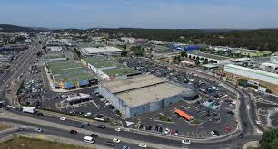
Quels sont les types de territoires ciblés ?
-> Des zones d’activité à dominante commerciale présentant les caractéristiques suivantes :
Situées en dehors des centres-villes et centres-bourgs, généralement en entrée de ville le long des grands axes routiers ;
En déprise économique à la fois face à l'évolution des modes de consommation et face à l'essor de l'e-commerce (taux de vacance en hausse et attrition tendancielle du chiffre d’affaires sur la dernière décennie) ;
De taille moyenne (entre 30 et 200 établissements).

Slide 6
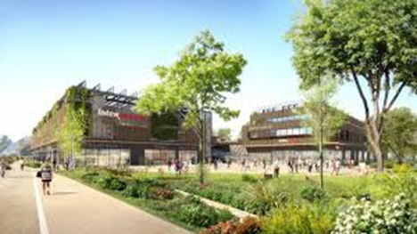
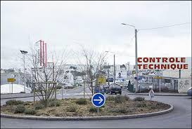
Quelles sont les thématiques à intégrer dans les projets ?
Valorisation du foncier disponible pour une diversification et une intensification des usages, appréhender ces zones comme des quartiers urbains en devenir;
Densification du bâti et sobriété foncière ;
Diversification de l’offre commerciale et mixité des fonctions ;
Mutualisation des équipements (parkings, énergies renouvelables, gestion des déchets…) ;
Efficacité énergétique des bâtiments et plus globalement de la zone dans son ensemble et développement d’énergies renouvelables ;
Développement des mobilités douces et des lignes de transports en commun pour une meilleure connexion avec les centres urbains ;
Végétalisation, renaturation et désimperméabilisation des sols ;
Gestion durable de l’eau (sobriété des usages, collecte, gestion et réemploi du pluvial) ;
Redéfinition du paysage (publicités, éclairage, normes architecturales, végétalisation…) ;
Mise en place de démarches d’économie circulaire.

Slide 7



Quels sont les attendus méthodologiques de la Région dans cet accompagnement ?
1/ S’interroger prioritairement sur l’avenir de la zone commerciale à long terme, et anticiper sa mutation.
2/ Engager une réflexion prospective sur les équipements et les besoins du territoire constatés et à venir en favorisant la mixité des fonctions.
3/ Prendre en compte les documents d’urbanisme et de planification ou, si nécessaire, proposer une mutation de ces documents.
4/ Être complémentarité avec les opérations de revitalisation des centres urbains déjà existantes (ORT, Action Cœur de Ville, Petites Villes de Demain…).
5/ Mener un travail de concertation avec les usagers, les acteurs économiques et l'ensemble des partenaires.

Slide 8

Quelles sont les aides mobilisables ?
Les candidats retenus bénéficient d’une aide financière aux études stratégiques (aide à l’investissement) dans un cadre prospectif ou même pré-opérationnel.
-> Cette aide inclut les études et les prestations relatives à la concertation.
Le taux d’intervention de la Région est fixé entre 50% et 70% du montant subventionnable HT dans une limite de 100 000 euros par projet.
La modulation à la hausse ou à la baisse de ce taux dépend de la qualité des projets présentés et de leur cohérence avec les objectifs susmentionnés.
A l’issue de cette première phase prospective, les candidats retenus pourront solliciter un financement complémentaire de la Région au titre de ses dispositifs « Nos communes d’abord » et « Nos territoires d’abord » pour mettre en œuvre les actions de leur stratégie de redirection conforme aux cadres d’intervention de la Région.

Slide 9
Qui peut candidater ?
-> Seuls les établissements publics de coopération intercommunale (EPCI) peuvent candidater.
Quels sont les bénéficiaires des subventions ?
Les actions précisées dans le cadre de leur candidature peuvent être portées par :
les communes,
les syndicats mixtes,
les sociétés publiques locales (SPL) ou sociétés d’économie mixte (SEM) pour le compte de la collectivité dans le cadre d’un mandat de délégation de maitrise d’ouvrage ou d’une concession d’aménagement.
Ces organismes, au cas où la candidature est retenue, pourront bénéficier de l’aide financière régionale.
Notes:
Il n’est pas nécessaire que les candidats aient la maîtrise foncière des terrains concernés. Ils devront, en revanche, faire état de leur relation avec le ou les propriétaires, dans la constitution du dossier de candidature.
Lorsque le projet est porté directement par une collectivité territoriale, elle devra désigner un acteur ou un groupement d’acteurs spécialisé(s) pour la phase de mise en œuvre opérationnelle de l’opération commerciale et des autres composantes du programme postérieures à la phase d’études préalables.

Slide 10

Comment candidater ?
Par mail sur la boite sah@maregionsud.fr avant le 31 mars 2027 en envoyant les pièces suivantes :
L’identité du porteur de projet et ses coordonnées ;
L’identité et les coordonnées de l’acteur spécialisé, chargé de l’opération commerciale si identifié et les contours administratifs précis de la zone commerciale à requalifier ;
L’appui formalisé de l’intercommunalité compétente ;
La compatibilité aux stratégies et documents de planification (SRADDET), d'urbanisme (SCoT, PLUi, carte communale) et de programmation (PLH pour les projets envisageant la mixité fonctionnelle) et la stratégie de planification commerciale au niveau du territoire ;
Une note précisant les problèmes structurels de commercialité auxquels est confrontée la zone et le taux de maîtrise du foncier.

Slide 11
Qui contacter ?
Le service aménagement et habitat : sah@maregionsud.fr
Merci de votre attention et à votre écoute

